Slide 1
EL2008
TUGAS BESAR
13220019 Muhammad Zakie Shahab
13220051 Muhammad Hanif Hibatullah
13220053 Radithya Arisaputra

Slide 2
DASAR TEORI

Slide 3
SOP (Sum of Product)
SOP (Sum of Product) juga sering disebut dengan minterm merupakan sebuah teknik penulisan fungsi dari sebuah aljabar boolean logic gates dimana fungsi yang ditulis merupakan penjumlahan dari perkalian-perkalian variabel yang menjadi input. SOP ditulis dengan lambang sigma (sum) diikuti dengan rentetan angka sesuai yang ingin dihitung. Pembagian variabel hitung ditulis dengan huruf ‘m’ dan diikuti angka urutan nilai variabelnya mulai dari yang terkecil. Berikut merupakan contoh penjabaran dari SOP.
x | y | Lambang | Nilai
0 | 0 | m0 | x’y’
0 | 1 | m1 | xy’
1 | 0 | m2 | x’y
1 | 1 | m3 | xy
f(x, y) = ∑(2, 3)
= m2 + m3
= x’y + xy

Slide 4
Minimisasi logika
Minimisasi logika dapat dilakukan dengan beberapa metode:
Aljabar boolean
Karnaugh Map
Metode Tabular (Quine McCluskey)
Pada tugas ini, akan dibuat algoritma untuk minimisasi logika dengan metode Tabular (Quine McCluskey).

Slide 5
Metode Tabular (Quine McCluskey)
Metode tabular merupakan salah satu metode atau cara untuk melakukan minimisasi pada suatu persamaan boolean. Metode ini memanfaatkan minterm dan don’t care pada persamaan boolean dan dilakukan minimisasi dari minterm dan don’t care tersebut.
Minterm sendiri merupakan suatu istilah yang digunakan ketika output dari suatu persamaan bernilai True atau 1 ketika diberikan suatu input. Perhatikan tabel berikut.
Index (minterm) | x | y | F(x,y)
0 | 0 | 0 | 1
1 | 0 | 1 | 0
2 | 1 | 0 | 1
3 | 1 | 1 | 1

Slide 6
Metode Tabular (Quine McCluskey)
Dari tabel sebelumnya, dapat diambil minterm dari fungsi F(x,y) tersebut adalah 0, 2 dan 3. Selain minterm, ada juga istilah lain yang disebut dengan Don’t Care. Dimana don’t care memiliki arti bahwa output pada kondisi tersebut bisa memiliki nilai 1 atau 0. Nilai don’t care ini dapat membantu dalam melakukan minimisasi persamaan boolean karena kita dapat memasangkan / grouping suatu minterm dengan don’t care tersebut.
Setelah diketahui nilai minterm apa saja yang terdapat pada suatu persamaan boolean. Barulah dapat dilakukan metode tabular, yaitu dengan mengubah minterm dalam bentuk binarynya (contoh 1 = 001 (untuk 3 variabel) dan 2 = 010). Dan minterm tersebut dilakukan pengelompokan berdasarkan jumlah angka 1 pada binarynya, contohnya minterm 1 dan 2 dimana memiliki tepat 1 angka 1 pada binarynya.
Setelah dilakukan pengelompokan, selanjutnya dilakukan minimisasi dengan cara mencari pasangan untuk setiap kelompok yang memiliki jumlah angka 1 berbeda tepat 1 buah (digit lain sama). Contohnya adalah 001 dan 011, terdapat tepat 1 perbedaan digit yaitu digit kedua. Dilakukan pengelompokan dengan mengubah digit berbeda tersebut dengan X atau - sehingga 001 dan 011 diminimisasi menjadi 0X1. Dilakukan seperti itu sampai tidak dapat diminimisasi lagi.

Slide 7
Metode Tabular (Quine McCluskey)
Ilustrasi : Truth Table Pengelompokan minterm
x | y | z | F(x,y,z)
0 | 0 | 0 | 0
0 | 0 | 1 | 1
0 | 1 | 0 | 1
0 | 1 | 1 | 1
1 | 0 | 0 | 0
1 | 0 | 1 | 0
1 | 1 | 0 | 1
1 | 1 | 1 | 0
Jumlah angka 1 | Minterm | Binary
0 | - | -
1 | 1 2 | 001 010
2 | 3 6 | 011 110
3 | - | -

Slide 8
Metode Tabular (Quine McCluskey)
Ilustrasi : Minimisasi
Jumlah angka 1 | Minterm | Binary
0 | - | -
1 | 1 2 | 001 010
2 | 3 6 | 011 110
3 | - | -
Jumlah angka 1 | Minterm | Binary
0 | - | -
1 | 1, 3 2, 3 2, 6 | 0X1 01X X10
2 | - | -
3 | - | -

Slide 9
Metode Tabular (Quine McCluskey)
Setelah tidak dapat dilakukan minimisasi lagi, hasil tersebut merupakan prime implicants (PI). Dimana dari prime implicants ini akan dicari essential prime implicants yang akan dijadikan hasil berupa minimisasi dari persamaan booleannya. Essential prime implicants (EPI) dicari dengan melihat minterm mana saja yang dicakupi oleh prime implicants, dipilih prime implicant yang mintermnya hanya prime implicant tersebut yang mencakup. Dari contoh sebelumnya, dapat dibuat tabel sebagai berikut.
Dari tabel di atas, dapat dilihat bahwa yang merupakan EPI adalah (1,3) karena minterm 1 hanya berada pada PI (1,3), selain itu (2,6) juga merupakan EPI karena minterm 6 hanya berada pada PI (2,6). Sisa minterm seperti 2 dan 3 secara tidak langsung sudah berada pada kedua EPI tersebut. Sehingga tidak perlu dicari PI lain, dengan demikian bentuk paling sederhana dari persamaan booleannya adalah berupa EPI (1,3) dan (2,6) yaitu 0X1 (A’C) + X10 (BC’).
 | 1 | 2 | 3 | 6
1,3 | X |  | X
2,3 |  | X | X
2,6 |  | X |  | X

Slide 10
RANCANGAN PROGRAM

Slide 11
Input dan Output
Pengguna memberikan input minterm dan don’t care berupa indeks elemen (bilangan integer)
Program mengeluarkan output hasil minimisasi berupa persamaan boolean

Slide 12
Algoritma
Menerima input jumlah variabel, minterm dan don’t care
Mengelompokkan input berdasarkan jumlah ‘1’ pada bentuk binary minterm
Minimisasi input sampai tidak bisa diminimisasi
Tentukan prime implicant (PI) dari hasil minimisasi
Tentukan essential prime implicant (EPI) dari PI
Ambil PI yang mengandung EPI
Ambil PI lain sampai semua elemen tercakup
Mengeluarkan output berupa persamaan boolean yang telah diminimisasi

Slide 13
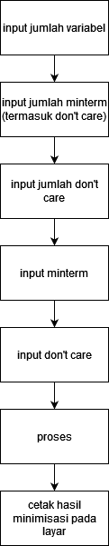
Flowchart

Slide 14
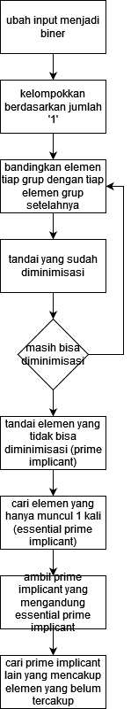
Flowchart

Slide 15
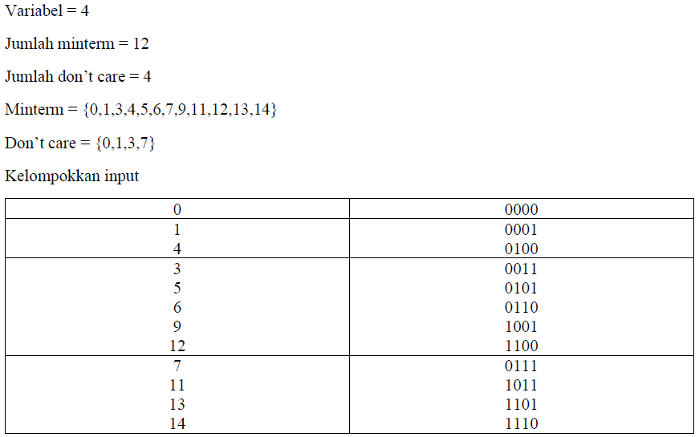
Simulasi

Slide 16
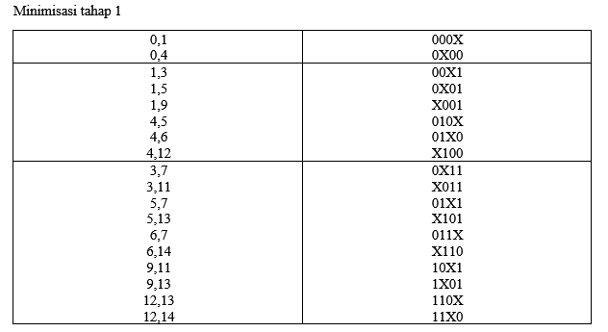

Slide 17
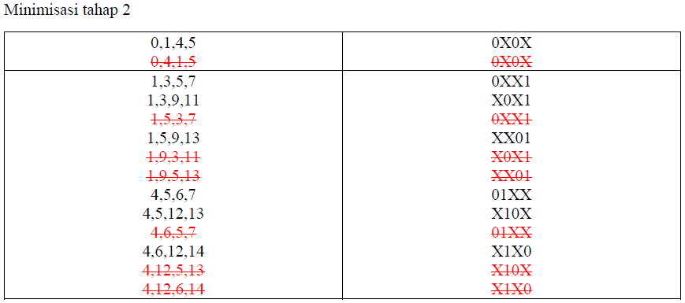

Slide 18
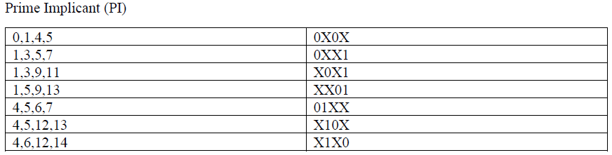

Slide 19
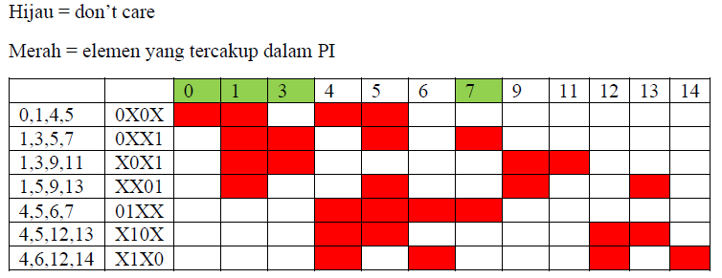

Slide 20
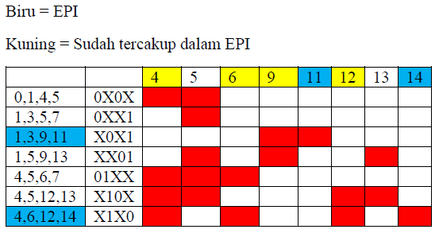

Slide 21
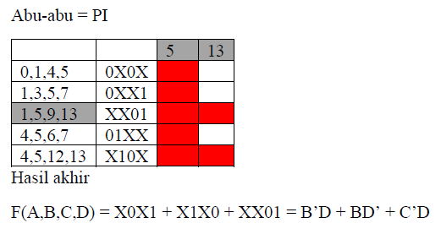

Slide 22
DEMONSTRASI PROGRAM

Slide 23
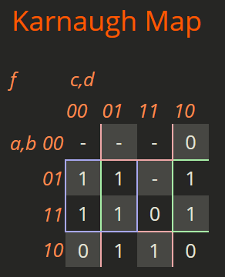
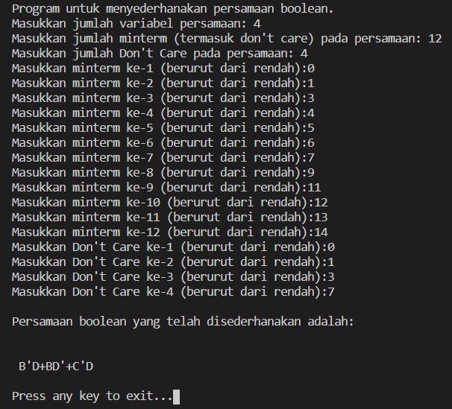
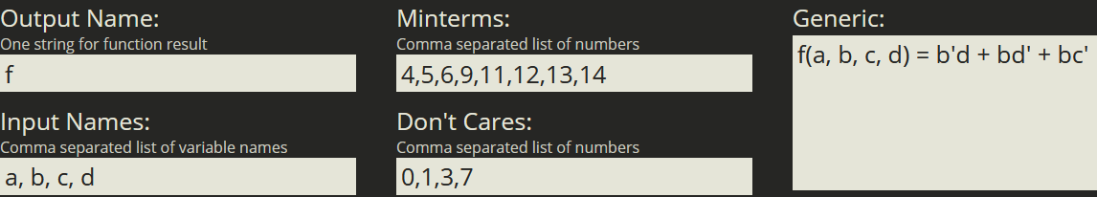
Jumlah variabel = 4
Jumlah minterm = 12
Minterm = 4,5,6,9,11,12,13,14
Don’t care = 0,1,3,7
https://www.charlie-coleman.com/experiments/kmap/

Slide 24
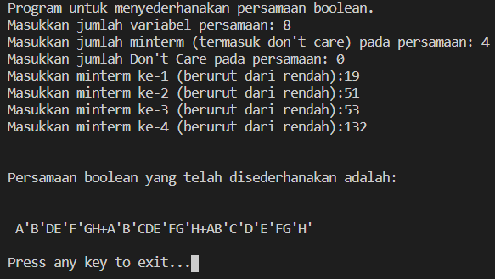
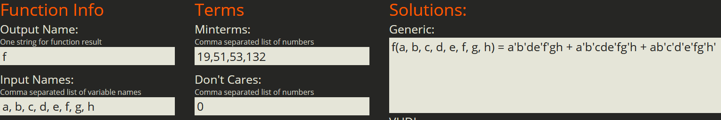
Jumlah variabel = 8
Jumlah minterm = 4
Minterm = 19,51,53,132
Don’t care =
https://www.charlie-coleman.com/experiments/kmap/

Slide 25
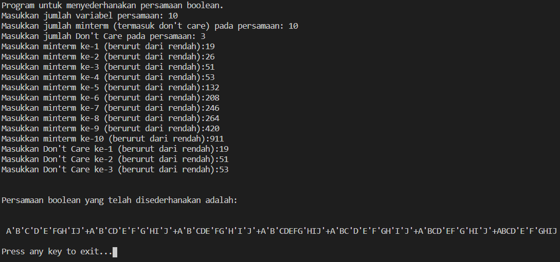
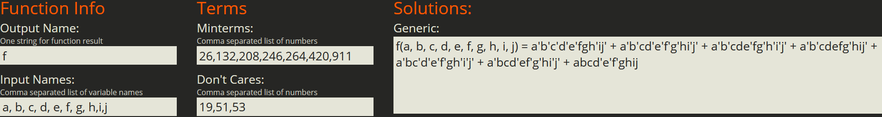
Jumlah variabel = 10
Jumlah minterm = 10
Minterm = 26,132,208,246,264,420,911
Don’t care = 19,51,53
https://www.charlie-coleman.com/experiments/kmap/

